Slide 1
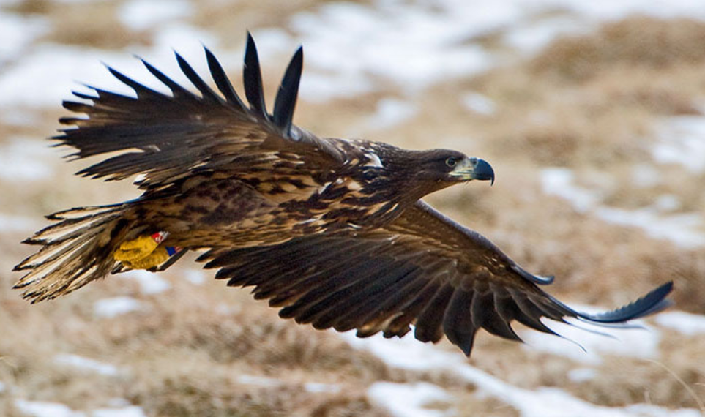


Haförninn
Stærsti fugl Íslands!

Slide 2
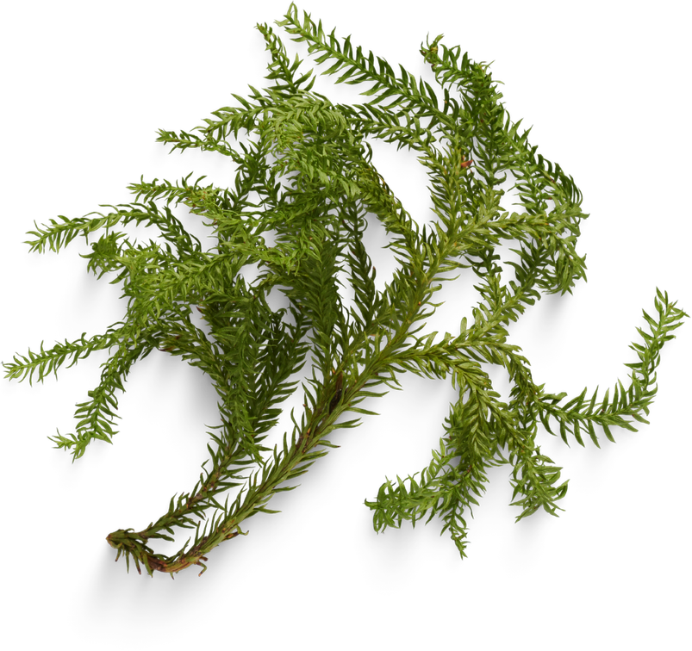





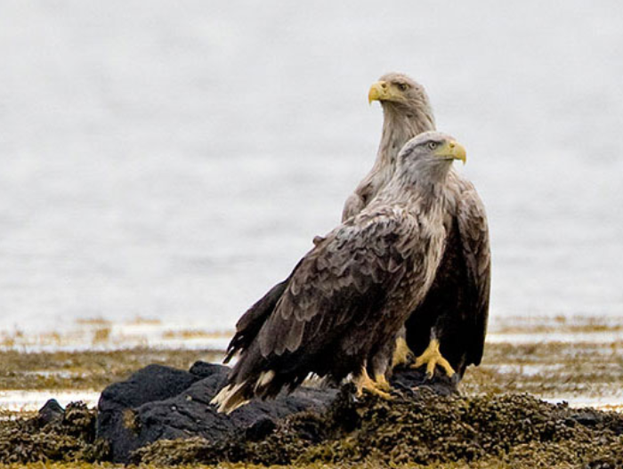

Haförninn á Íslandi
Örninn er stærsti og sjaldgæfasti ránfugl landsins, oft nefndur konungur fuglanna.
Aðallitur er brúnn.
Fullorðinn örn er gulur eða ljósbrúnn á höfði, aftur á bak og niður á bringu.
Fleyglaga stélið er hvítt.
Ungarnir eru mun dekkri en liturinn lýsist með aldrinum.

Slide 3
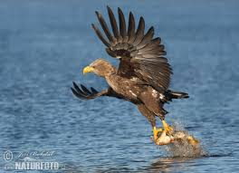
Haförninn á Íslandi
Haförn er auðgreindur á stærð og lögun og ferhyrndum vængjunum með ystu handflugfjaðrir vel aðskildar (fingraðar)
Oft má sjá úr mikilli fjarlægð hvar örninn svífur á þöndum vængjum yfir landi eða hafi og leitar sér að bráð, eða hvar hann situr langtímum saman kyrr á sama útsýnisstaðnum.
Hann er styggur og friðsamur en getur verið ágengur við hreiður.
Ernir eru oftast stakir, í pörum eða smáhópum.

Slide 4

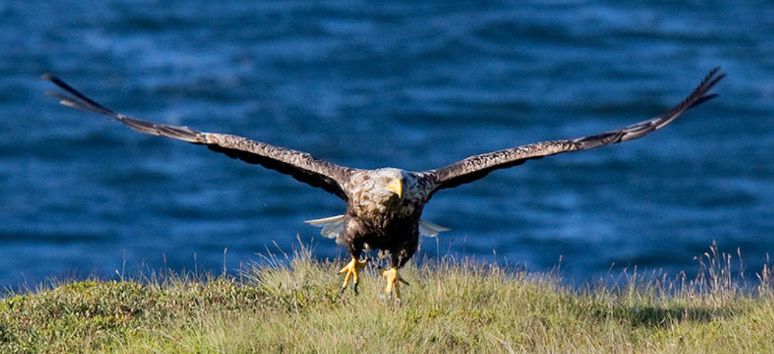
Haförninn er RISASTÓR!
Lengd: 70-90 cm.
Vænghaf: 200 - 240 cm.
Þyngd: 5 kg eða 5000 gr.

Slide 5
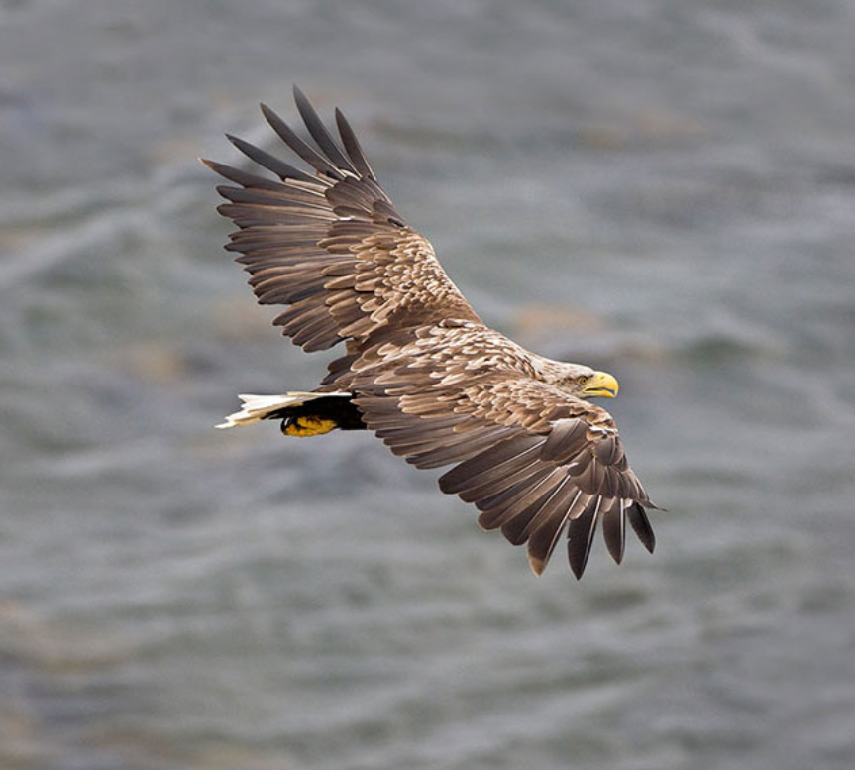
En vissu þið að..
Kvenfuglinn, assan, er töluvert stærri en karlfuglinn.
Þegar haförninn breiðir út vængina eru þeir rúmlega 2 metrar á breidd.
Það er eins og tvö 7 ára börn sem liggja í röð!

Slide 6

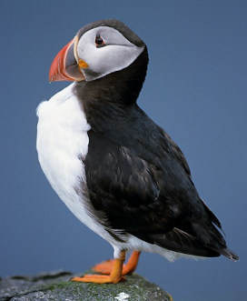
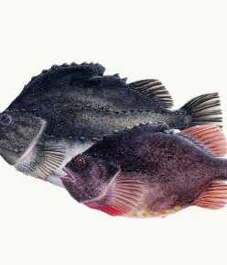

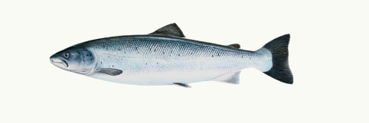
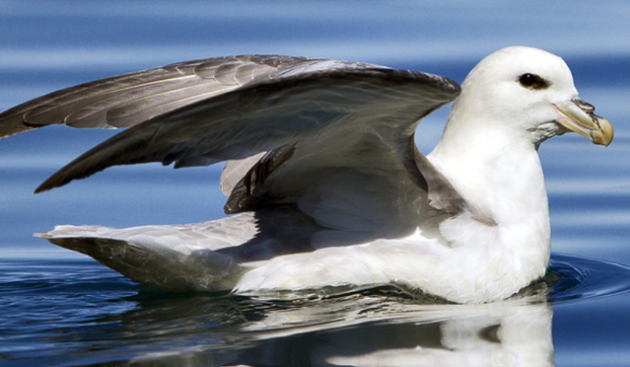
Fæða
Örninn veiðir sér til matar og er aðalbráðin fýll sem hann krækir sér í, á flugi.
Æðarfugl tekur hann á sjó.
Fiska, hrognkelsi og lax grípur hann við yfirborð sjávar eða vatns.
Hann étur líka lunda og máfa.
Hann étur gjarnan hræ og rænir stundum æti frá öðrum fuglum.
Vitað er að ernir hafa tekið lömb og fleiri smærri dýr.

Slide 7
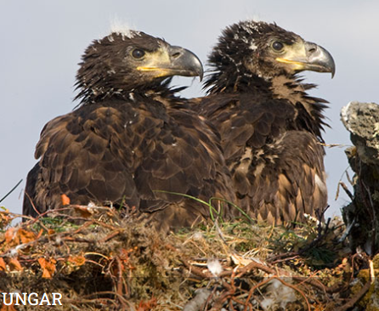
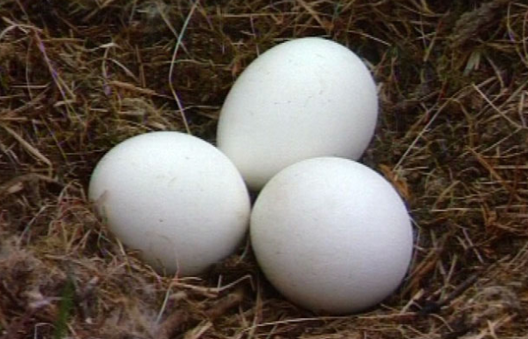
Hvar kýs haförninn að vera?
Hann vill vera við strendur, ár og vötn sem eru auðugar af fiski.
Örninn verpur í hólmum, á klettasyllum, hamraveggjum og í bröttum hlíðum eða hrauni.
Hreiðrið er stundum stærðar birkilaupur, en oftast lauslega samsett dyngja úr þangi, hvanndrjólum og grasi.
Fjöldi eggja: 1 - 3
Liggur á þeim í 35 - 40 daga
Ungatími: 70 - 77 dagar

Slide 8
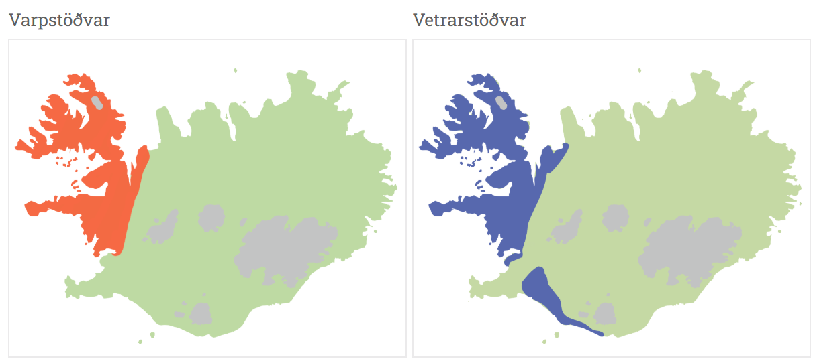
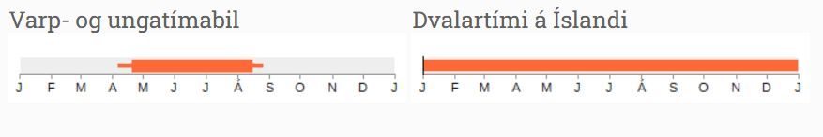
Hvar kýs haförninn að vera?

Slide 9
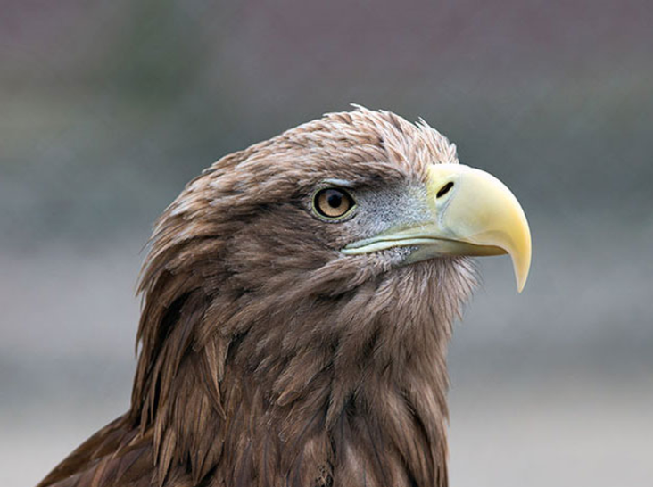
Haförninn er friðaður fugl
Haförninn er staðfugl.
Einu sinni var hann dreifður um land allt en höfuðstöðvarnar hafa ávallt verið á Vesturlandi.
Þar hélt hann velli þrátt fyrir skefjalausar ofsóknir undir lok 19. aldar. Hann var alfriðaður 1913 en var þrátt fyrir það nærri útdauður um 1960, þá voru aðeins um 20 hjón í stofninum.
Á síðustu áratugum hefur honum fjölgað hægt en örugglega og var stofninn 75 pör árið 2016.

Slide 10

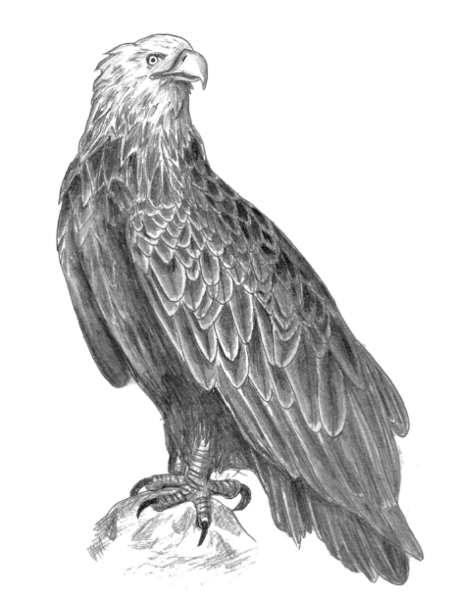




Haförn
Brúnn á litinn, með 200 - 240 cm. langt vænghaf og er allt að 5 kg að þyngd.
Örn, assa, ungi.
1 - 3 egg
Fýll, æðarfugl, lax, hrogn, lunda og hræ.
Er stærsti og sjaldgæfasti ránfugl á Íslandi. Kvenfulginn er töluvert stærri en karlfuglinn.

